Slide 1
Άσκηση 1
Σε ένα σώμα ασκείται δύναμη 5Ν, και αυτό μετατοπίζετε κατά 2m. H δύναμη και η μετατόπιση έχουν ίδια διεύθυνση και φορά. Πόσο είναι το έργο της δύναμης;
Λύση
Δεδομένα
F = 5N , Δx=2m
Ζητούμενα
W
W= F . Δx
=>
=>
W= 10J
W= 5. 2
Δx =2m
F =5N

Slide 2
Άσκηση 2
Σε ένα σώμα ασκείται δύναμη 5Ν, και αυτό μετατοπίζετε κατά 2m. H δύναμη και η μετατόπιση έχουν ίδια διεύθυνση και αντίθετη φορά. Πόσο είναι το έργο της δύναμης;
Λύση
Δεδομένα
F = 5N , Δx=2m
Ζητούμενα
W
W= - F . Δx
=>
W= - 5. 2
=>
W= - 10J
Δx =2m
F =5N

Slide 3

Άσκηση 3
Στην κόκκινη μπάλα ασκείται βαρυτική δύναμη 10Ν, και η μπάλα πέφτει από ύψος 5m. Πόσο είναι το έργο του βάρους;
Λύση
Δεδομένα
w = 10N , h=5m
Ζητούμενα
W
Η δύναμη του βάρους w και η μετατόπιση h έχουν ίδια διεύθυνση και φορά άρα:
h
w βάρος
W= w . h
W= 10 . 5
W= 50J
Το έργο είναι θετικό ,άρα η μπάλα κερδίζει ενέργεια, μέσω του έργου της βαρυτικής δύναμης.

Slide 4
Άσκηση 4
Σε ένα σώμα ασκείται δύναμη 5Ν, και το έργο της δύναμης πάνω στο σώμα είναι 20J. H δύναμη και η μετατόπιση έχουν ίδια διεύθυνση και φορά. Πόσο μετατοπίστηκε το σώμα ;
Λύση
Δεδομένα
F = 5N
W = 20J
Ζητούμενα
Δx
Πρώτα θα λύσω ως προς τον άγνωστο Δx
W= F . Δx
W
F . Δx
=>
W
W= F . Δx
=>
=
=
Δx
F
F
F
W
20
Δx
Δx
=
=>
Δx
=
=>
Δx
= 4m
F
5
F =5N

Slide 5
Άσκηση 5
Σε ένα σώμα ασκείται μια σταθερή δύναμη , και το έργο της δύναμης πάνω στο σώμα είναι 10J. H δύναμη και η μετατόπιση έχουν ίδια διεύθυνση και φορά. Αν το σώμα μετατοπίστηκε κατά 1m, πόση είναι η δύναμη που του ασκήθηκε;
Λύση
Δx =1m
W = 10J
Δεδομένα
Ζητούμενα
F
Πρώτα θα λύσω ως προς τον άγνωστο F
W= F . Δx
W
F . Δx
W
W= F . Δx
=>
=
=>
=
F
Δx
Δx
Δx
W
Δx =1m
10
=>
F = 10N
F
=
=>
F
=
Δx
1
F

Slide 6
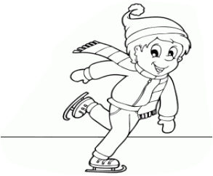
Άσκηση 1 – σελ.111 βιβλίου
Ένας παγοδρόμος κινείται με σταθερή ταχύτητα χωρίς τριβές πάνω στην οριζόντια επιφάνεια της πίστας. Να σχεδιάσεις τις δυνάμεις που ασκούνται στον παγοδρόμο. Πόσο έργο παράγεται από τη συνισταμένη των δυνάμεων που ασκούνται στον παγοδρόμο;
Λύση
Στο παγοδρόμο ασκούνται η δύναμη του βάρους w, που έχει διεύθυνση κάθετη με την με την μετατόπιση Δx, άρα το έργο του βάρους θα είναι μηδέν.
F_{N}
Η δύναμη F_{N} που ασκείται από το έχει διεύθυνση κάθετη με την μετατόπιση Δx, άρα το έργο αυτής της δύναμης θα είναι μηδέν.
Δx
Αφού ο παγοδρόμος κινείται με σταθερή ταχύτητα η συνολική δύναμη (= συνισταμένη δύναμη) που του ασκείται θα είναι μηδέν. Αφού η συνισταμένη δύναμη είναι μηδέν τότε και το έργο της συνισταμένης δύναμης θα είναι μηδέν. W= F . Δx = 0 . Δx =0
w βάρος

Slide 7
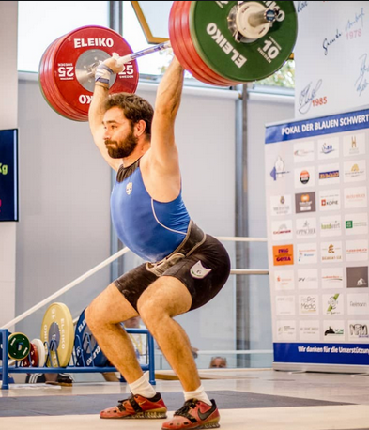
Άσκηση 2 – σελ.111 βιβλίου
Να συγκρίνεις τα έργα που παράγει η δύναμη την οποία ασκεί ένας αρσιβαρίστας καθώς ανυψώνει την μπάρα με σταθερή ταχύτητα όταν το βάρος της μπάρας είναι:
Α) 1100 Ν και την ανυψώνει σε ύψος 1m
Β) 2200 Ν και την ανυψώνει σε ύψος 1m
Γ) 1100 Ν και την ανυψώνει σε ύψος 2m
F
Δ) 2200 Ν και την ανυψώνει σε ύψος 2m
Λύση
Αφού η μπάρα κινείται με σταθερή ταχύτητα θα πρέπει η συνολική δύναμη (= συνισταμένη) F_{ολ} που της ασκείται να είναι μηδέν.
Για να είναι μηδέν όμως η συνολική δύναμη F_{ολ} θα πρέπει το βάρος w που ασκείται στην μπάρα και η δύναμη F που ασκεί ο αθλητής στην μπάρα να έχουν ίσα μέτρα (ή τιμές) :
Μ π ά ρ α
w βάρος
h
F = w

Slide 8
Άσκηση 2 – σελ.111 βιβλίου
F
Λύση συνέχεια …
A)
h =1m
Δεδομένα
w = 1100 N άρα και F = 1100Ν,
Ζητούμενα
W
W= F . h
Μ π ά ρ α
W= 1100 . 1
W= 1100 J
w βάρος
h
B)
Δεδομένα
w = 2200 N άρα και F = 2200Ν,
h =1m
Ζητούμενα
W
W= F . h
=>
W= 2200 . 1
=>
W= 2200 J

Slide 9
Άσκηση 2 – σελ.111 βιβλίου
F
Λύση συνέχεια …
Γ)
h =2m
Δεδομένα
w = 1100 N άρα και F = 1100Ν,
Ζητούμενα
W
W= F . h
Μ π ά ρ α
W= 1100 . 2
W= 2200 J
W βάρος
h
Δ)
Δεδομένα
w = 2200 N άρα και F = 2200Ν,
h =2m
Ζητούμενα
W
W= F . h
=>
W= 2200 . 2
=>
W= 4400 J

Slide 10
Άσκηση 2 – σελ.111 βιβλίου
F
Λύση συνέχεια …
Στην περίπτωση Δ, το έργο που παράγει η δύναμη F που ασκεί ο αρσιβαρίστας είναι μεγαλύτερο, W =4400J.
Δηλαδή, στη μπάρα μεταφέρετε περισσότερη ενέργεια( έργο) μέσω της δύναμης F, όπου η δύναμη και η μετατόπιση είναι μεγαλύτερη από τις άλλες τρεις περιπτώσεις ( A, Β , και Γ)
Μ π ά ρ α
w βάρος
h

